Slide 1

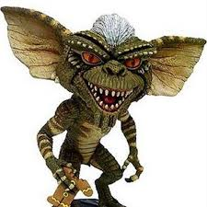
Modelagem de dados
Agenda:
-Enxergando entidades;
<número>

Slide 2
Modelagem de dados
Enxergando entidades:
Quando realizamos uma atividade de levantamento de dados, estamos efetivamente identificando entidades ou classes de dados e seus relacionamentos.
A capacidade de compreensão do negócio central do problema que estamos atacando pode ajudar bastante na construção do modelo de dados.
<número>

Slide 3
Modelagem de dados
Enxergando entidades:
Exemplos:
Uma clinica médica necessita controlar consultas médicas realizadas e marcadas pelos médicos a ela vinculados, assim como acompanhar que são os pacientes atendidos para manter o acompanhamento clínico dos mesmos.
<número>

Slide 4
Modelagem de dados
Enxergando entidades:
Continuando....
Ao levantarmos os dados para a construção do sistema, nos foi informado que para cada médico, a clínica mantém uma ficha com o número do CRM do médico, seu nome, endereço, especialidades, etc.
Os pacientes preenchem um cadastro com dados pessoais tais como nome, endereço, data de nascimento, sexo e etc..Toda consulta é registrada em fichário próprio com as informações sobre médico e paciente, diagnóstico, etc..
<número>

Slide 5
Modelagem de dados
Enxergando entidades:
Continuando....
Quais os objetos candidatos a entidades?
Qual o objetivo máximo desta clínica é a administração das consultas médicas.
Então, o objeto crucial no negócio: A consulta médica.
A consulta médica possui atributos que a caracterizem efetivamente como entidade? Existirão várias ocorrências de consulta médica?
<número>

Slide 6
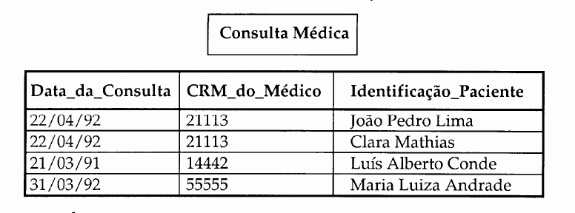
Modelagem de dados
Enxergando entidades:
Continuando....
O que descreve uma consulta médica?
  Data de realização da consulta;
  Identificação do médico que realizou a consulta;
  Identificação do paciente que fez a consulta.
<número>

Slide 7
Modelagem de dados
Enxergando entidades:
Continuando....
Ela é a única entidade neste contexto?
Foi-nos informado que a clínica também mantém informações sobre médicos e também sobre seus pacientes.
Como existe mais de um médico na clínica, sem especificação de um número mínimo ou máximo, caracteriza-se a existência de uma entidade Médico no contexto, da mesma forma que a entidade Paciente, já que irão existir muitas ocorrências destes objetos.
<número>

Slide 8
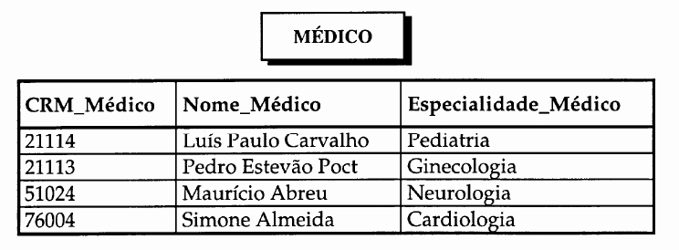
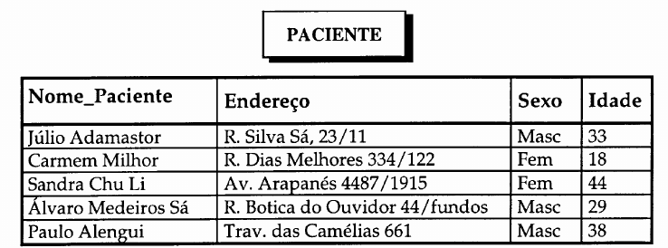
Modelagem de dados
Enxergando entidades:
Continuando....
<número>

Slide 9
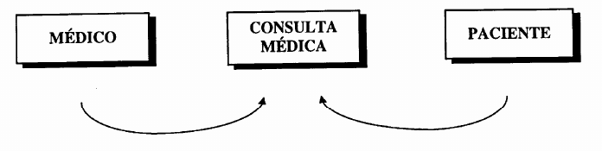
Modelagem de dados
Enxergando entidades:
Continuando....
Num primeiro momento visualizamos os macro objetos, uma abstração, e devemos procurar obter a visão de sua composição de ocorrências, sem a qual não poderemos, com certeza, afirmar sua existência, e fixá-la em nosso modelo.
Lembrando que uma entidade é um objeto concreto, como médico e paciente, como também pode ser um objeto abstrato, um fato ou evento que desejamos registrar.
<número>

Slide 10
Modelagem de dados
Generalização e especialização
É importante que quando estamos na busca de visualização dos dados de um negócio, nos atenhamos ao nível de abstração em que estamos atuando, pois quando definimos uma entidade, estamos com a visão de uma classe genérica de dados, que pode estar incorporando diversas outras classes de dados.
Ou seja, existe um encapsulamento de informações sob a forma destas entidades, que chamamos de genéricas, que podem gerar subconjuntos de dados que formam classes diferenciadas, ou especializadas, que possam ser vistas como uma única entidade.
<número>

Slide 11
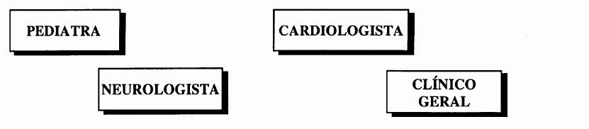
Modelagem de dados
Generalização e especialização
A entidade médico é na realidade uma generalização para diversas classes de dados de médicos.
<número>

Slide 12
Modelagem de dados
Generalização e especialização
Especialização
Um conjunto de entidades pode incluir subagrupamentos de entidades que sejam distintas de outras entidades do conjunto.
O modelo E-R fornece um meio de representar esses agrupamentos de entidades distintas.
Considere um conjunto entidade PESSOA, com seus respectivos atributos mínimos. Uma pessoa pode ser subclassificada como:
    Cliente
    Funcionário
Cada uma dessas entidades especializadas irá conter todos os atributos contidos em PESSOA, e possivelmente outros atributos.
<número>

Slide 13
Modelagem de dados
Generalização e especialização
Generalização
Forma de expressar as semelhanças comuns entre conjuntos entidades aparentemente diferentes.
Trata-se de um relacionamento de contenção que uni conjuntos entidades de nível superior a um ou mais conjuntos entidades de nível inferior.
A generalização cria entidades com atributos comuns à outras entidades.
Superclasses e subclasses????
<número>

Slide 14
Modelagem de dados
Generalização e especialização
Como exemplificação, imagine-se construindo um BD para um zoológico, onde identificam-se as entidades:
Quais atributos poderíamos imaginar para cada uma destas entidades?
ANIMAL
VISITANTE
FORNECEDOR
FUNCIONÁRIO
<número>

Slide 15
Modelagem de dados
PESSOA
Generalização e especialização
Especialização
O processo de designar subagrupamentos dentro de um conjunto entidades é chamado de especialização. Refinamento da modelagem!!!
isa
FUNCIONÁRIO
CLIENTE
JURÍDICA
FÍSICA
DIRETOR
SUPERVISOR
SUPERVISOR
<número>

